Slide 1
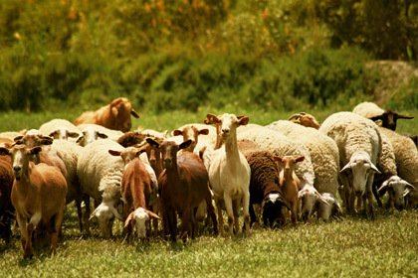
Eran cien ovejas que había en su rebaño. Eran cien ovejas que amante él cuidó. Pero en una tarde, al contarlas todas, le faltaba una y triste lloró.
www.iglesiaciudadmeridiana.org

Slide 2
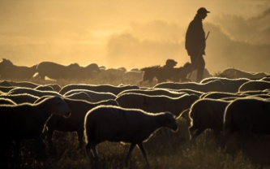
Las noventa y nueve dejó en el aprisco y por la montaña a buscarla fue. La encontró gimiendo, temblando de frío. Limpió sus heridas, la cargó en sus hombros y al redil volvió
www.iglesiaciudadmeridiana.org

Slide 3
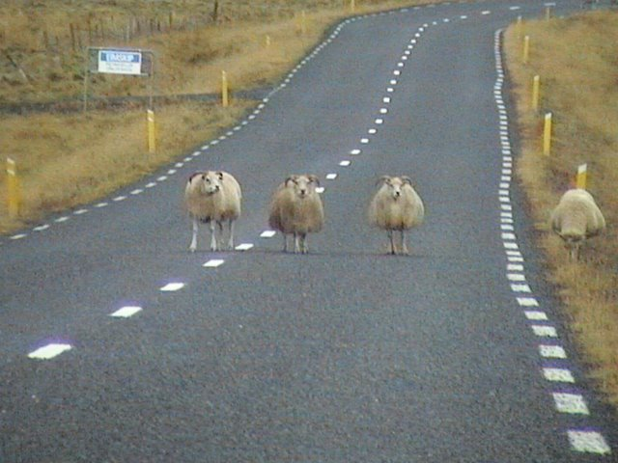
Esta misma historia, vuelve a repetirse hay aún ovejas que sin rumbo van. Con el alma rota, van por los collados temblando de frío, vagando en el mundo sin Dios y sin luz.
www.iglesiaciudadmeridiana.org

Slide 4
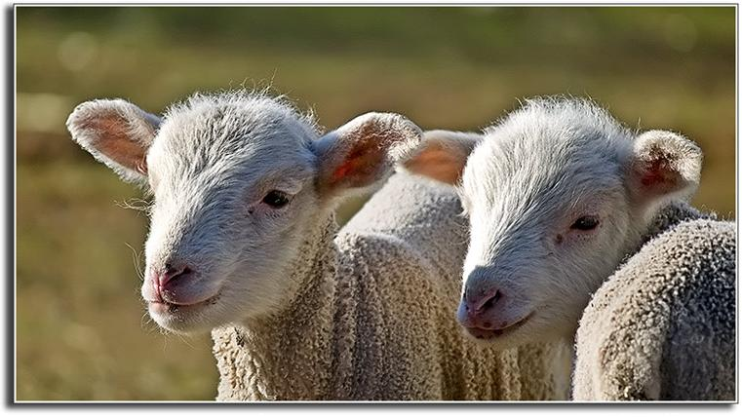
Pero todavía existen pastores que por la montaña a buscarlas van y cuando las hallan las traen al camino al camino bueno la verdad y la vida que es Cristo el Señor.
www.iglesiaciudadmeridiana.org

